Slide 1
WinUI가 WPF와 다른 점 알아보기
개발자 이호원

Slide 2
목차
발표자 소개
Windows App SDK (WinU 3) 란?
기술 개요 및 배경
공통 컨트롤의 주요 차이점
WinUI 전용 컨트롤
터치 및 입력 지원
패키징 및 배포
마이그레이션 고려사항
크로스플랫폼 확장성 (Uno Platform)

Slide 3
발표자 소개
1995년생
초등학생부터 개발자가 꿈이였음
선문대학교 컴퓨터공학과 대학원 수료, 졸업 예정
Arcstar라는 자그마한 게임 회사에 소속되어있음
프리랜서 활동도 하고있음
골수 Windows 유저
Windows 8 프리뷰
Windows Phone 메인폰으로 사용한 적 있음
Surface Pro 12 최고 옵션 사용중
닷넷에 입문한지는 6년정도 됨 (WPF로 입문)
WinUI / Uno Platform이 주력 개발 플랫폼

Slide 4
Windows App SDK (WinUI)란?
고품질 텍스트 렌더링(DWriteCore)
다양한 언어 및 리소스 관리(MRT Core)
앱 수명 주기 및 인스턴스 관리
창(Window) 관리 및 다중 창 지원
클라우드 푸시 알림 및 로컬 알림
패키지드 앱(MSIX) 및 언패키지드 앱(Win32) 모두 지원

Slide 5
Windows App SDK (WinUI)란?
Windows 11의 수많은 기본 앱들이 WinUI로 만들어짐
WinUI 갤러리 앱을 통해 다양한 UI 컨트롤과 기능을 미리 체험할 수 있음
WPF 대비 기본으로 제공하는 UI 컨트롤이 매우 다양함
XAML 문법이 WPF와 거의 대부분 호환되어 WPF 개발자들이 쉽게 넘어올 수 있게끔 되어있음

Slide 6
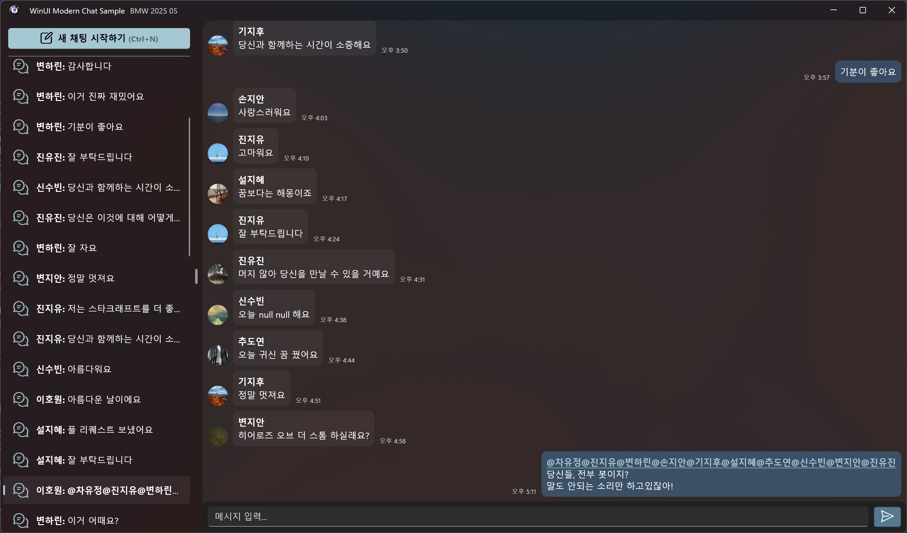

Slide 7
기술 개요 및 배경
WPF (Windows Presentation Foundation)
출시: 2006년 (.NET Framework 3.0)
기반: .NET Framework → .NET Core/.NET 5+
타겟: Windows 데스크톱 애플리케이션
성숙도: 17년간 발전된 안정적 기술
WinUI (Windows UI Library)
WinUI 2: UWP 앱용 (2019년 4월)
WinUI 3: 독립적 프레임워크 (2021년)
기반: Windows App SDK
타겟: 현대적 Windows 애플리케이션

Slide 8
아키텍쳐 및 성능 비교
항목 | WPF | WinUI 3
렌더링 | DirectX 9 | DirectX 12
메모리 사용량 | ~100MB (동일 기능 기준) | ~45MB (Native AOT 적용 시)
시작 시간 | 빠름 | 빠름 ~ 매우 빠름 (Native AOT 적용 시)
바인딩 성능 | Binding (런타임 리플렉션) | x:Bind (컴파일 타임) + Binding 혼용
스레딩 | Dispatcher 기반 | DispatcherQueue 기반
터치 지원 | 기본적 터치 이벤트 | 네이티브 터치/제스처 최적화

Slide 9
Native AOT 적용 유무에 따른 성능 차이 비교

Slide 10
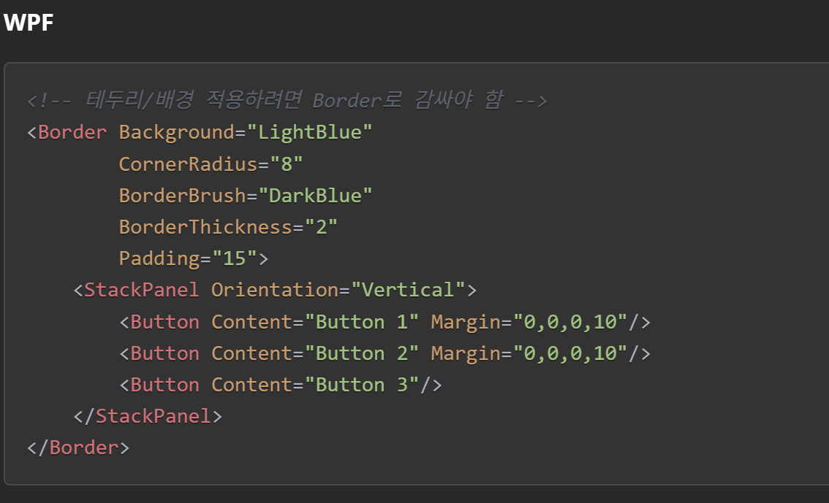
공통 컨트롤의 주요 차이점 – StackPanel

Slide 11
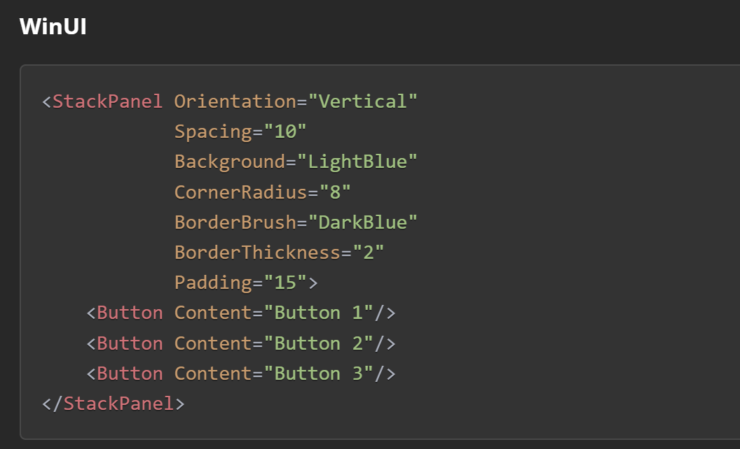
공통 컨트롤의 주요 차이점 – StackPanel

Slide 12
공통 컨트롤의 주요 차이점 – StackPanel
WinUI 장점
Spacing 속성으로 간격 설정이 간편함
CornerRadius, BorderBrush, BorderThickness 직접 지원 (Border 래퍼 불필요)
Grid, Frame 등 Panel이라면 모두 지원함

Slide 13
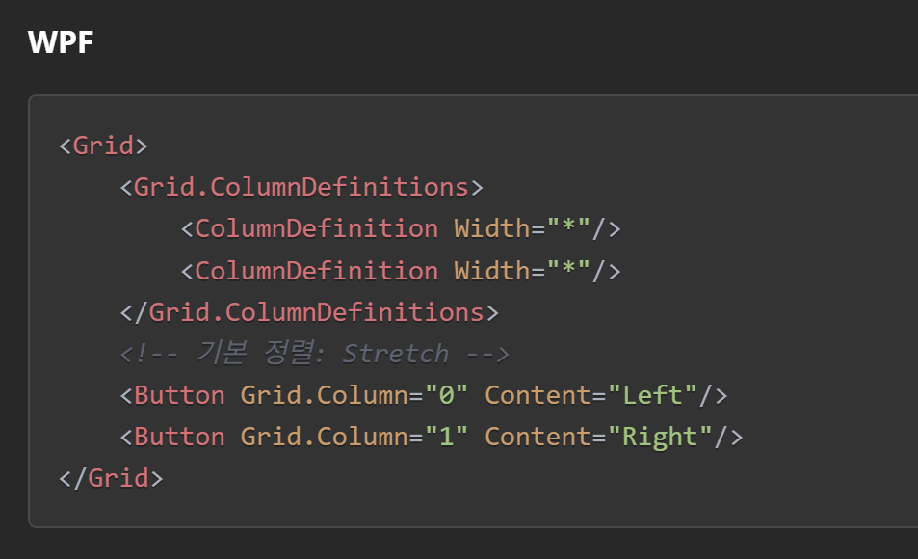
공통 컨트롤의 주요 차이점 – Button

Slide 14
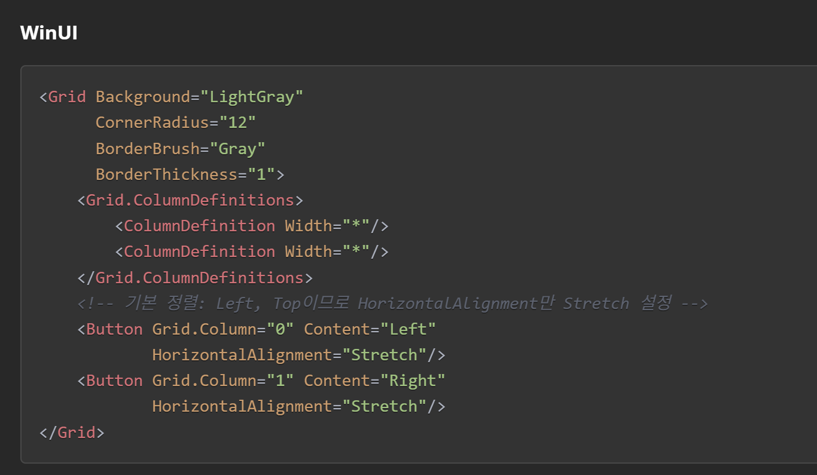
공통 컨트롤의 주요 차이점 – Button

Slide 15
공통 컨트롤의 주요 차이점 – Button
WinUI 차이점
기본 정렬이 Left/Top임

Slide 16
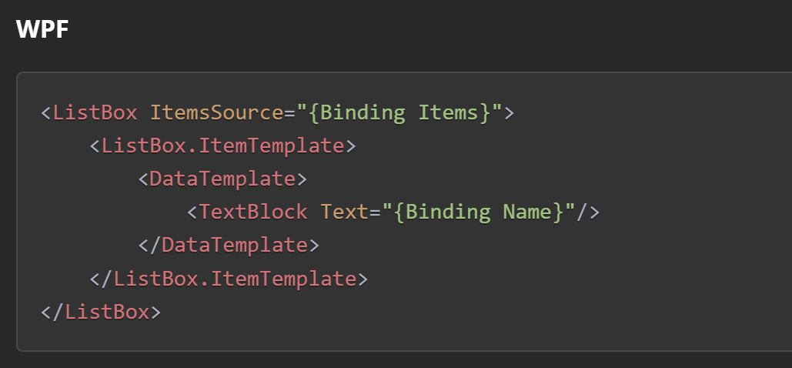
공통 컨트롤의 주요 차이점 – ListView/ListBox

Slide 17
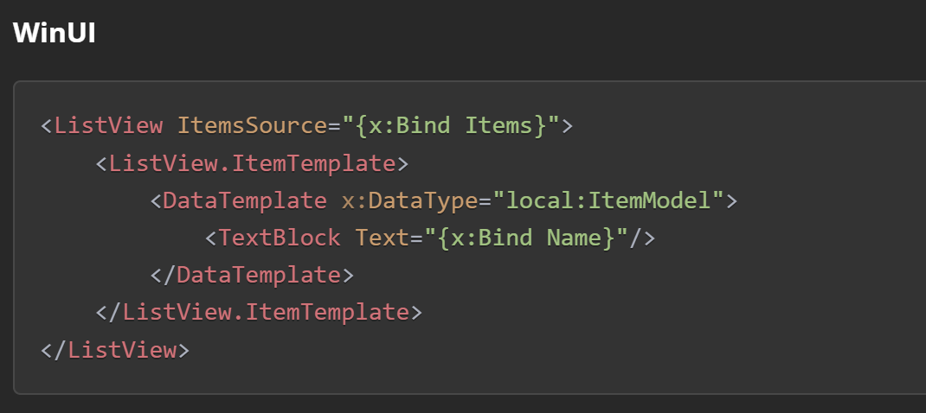
공통 컨트롤의 주요 차이점 – ListView/ListBox

Slide 18
공통 컨트롤의 주요 차이점 – ListView/ListBox
WinUI 장점
x:Bind로 컴파일 타임 바인딩, UI 가상화 성능 향상
x:Bind의 Mode는 기본적으로 OneTime인 점을 항상 염두에 두어야 함

Slide 19
공통 컨트롤의 주요 차이점 – ListView/ListBox
항목 | WPF Binding | WinUI Binding | WinUI x:Bind
컴파일 시점 | 런타임 | 런타임 | 컴파일타임
타입 안정성 | X | X | O
성능 | 기준 | 동일 | 3~5배 빠름
IntelliSense | 제한적 | 제한적 | 완전 지원
디버깅 | 어려움 | 어려움 | 컴파일 오류

Slide 20
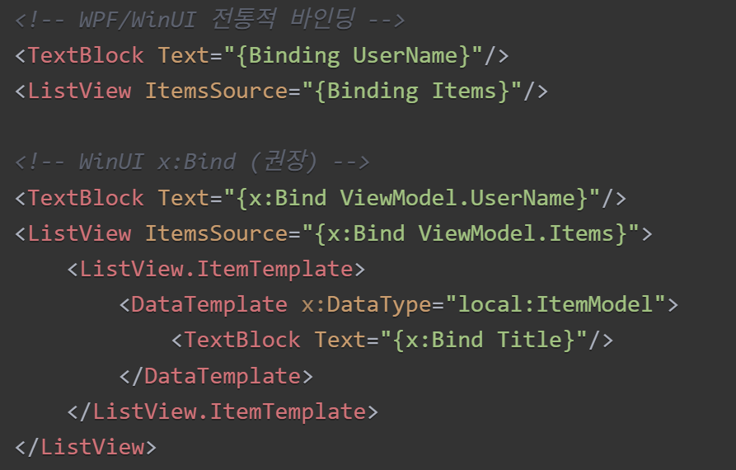
공통 컨트롤의 주요 차이점 – ListView/ListBox

Slide 21
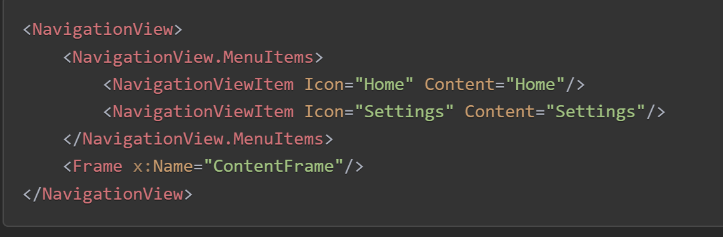
WinUI 전용 컨트롤 – NavigationView
햄버거 메뉴 스타일 내비게이션
반응형 디자인 자동 지원

Slide 22
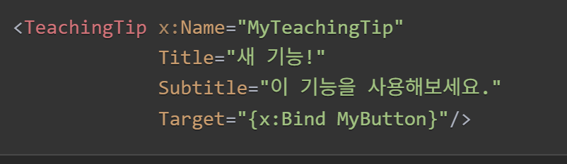
WinUI 전용 컨트롤 – TeachingTip
사용자 온보딩용 툴팁
위치 자동 조정

Slide 23
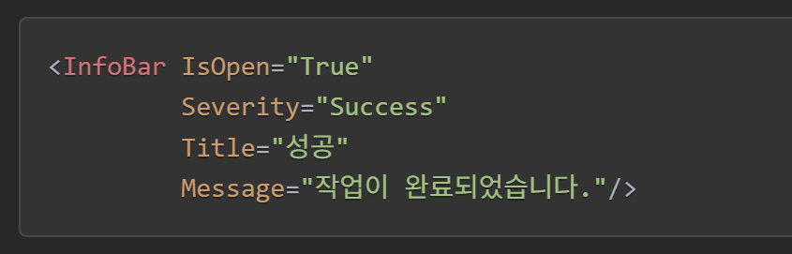
WinUI 전용 컨트롤 – InfoBar
시스템 알림 스타일 메시지 표시

Slide 24
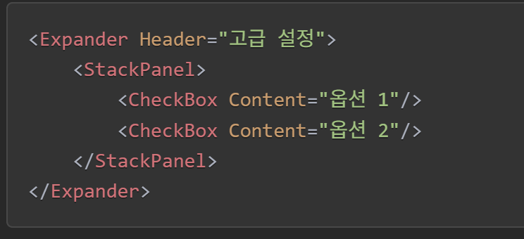
WinUI 전용 컨트롤 – Expander
접을 수 있는 컨테이너

Slide 25
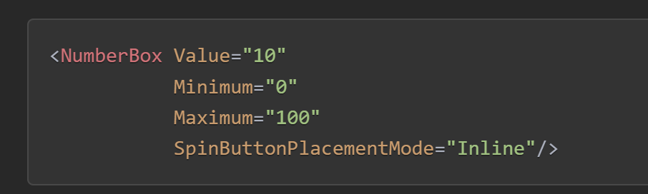
WinUI 전용 컨트롤 – NumberBox
숫자 입력 전용 컨트롤
Inline, Compact 스타일의 Spinner 제공
Formatter 제공

Slide 26
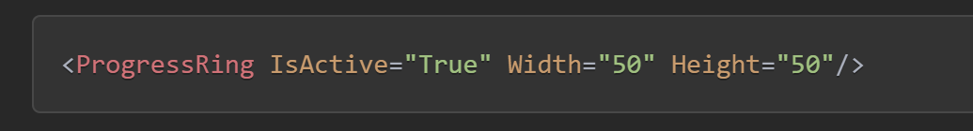
WinUI 전용 컨트롤 – ProgressRing
원형 로딩 인디케이터

Slide 27
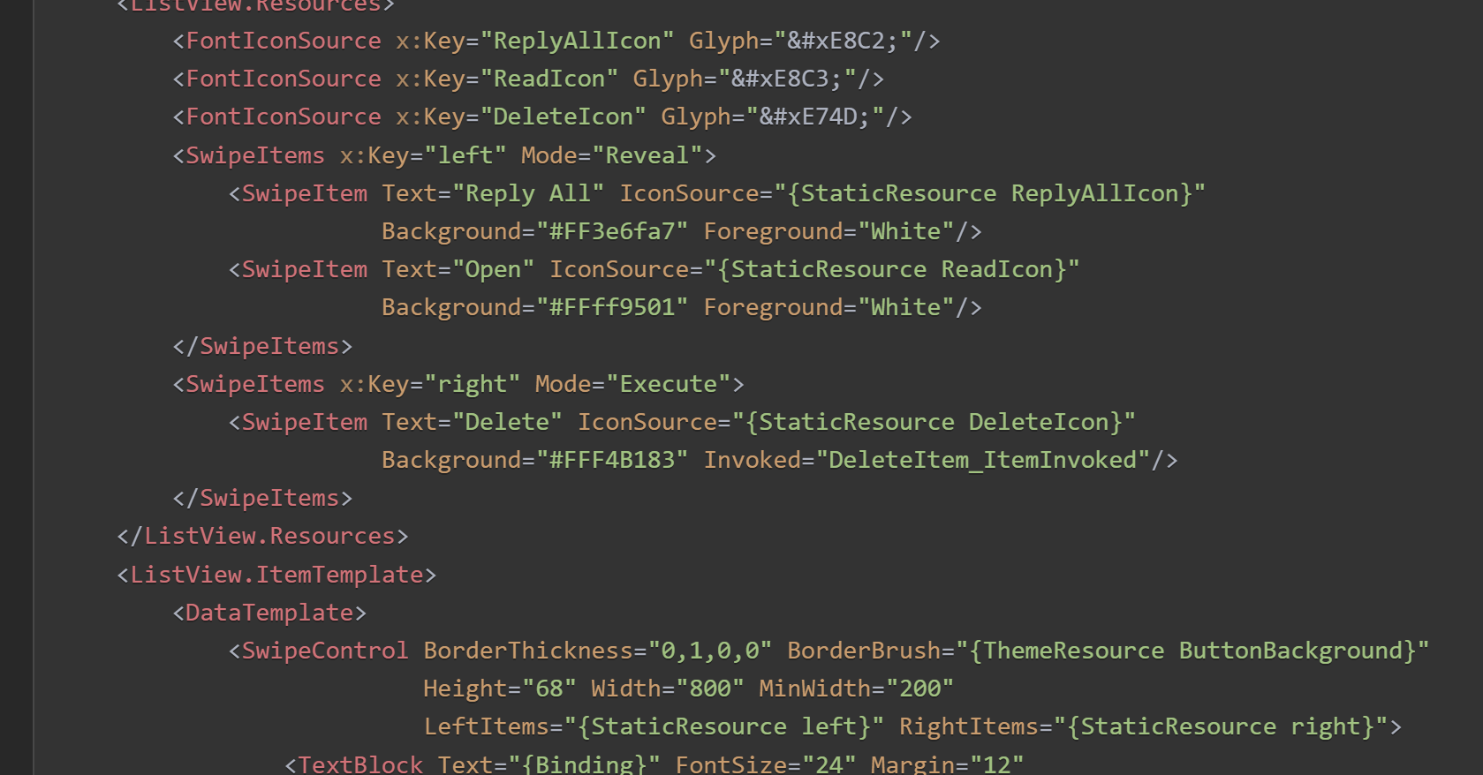
WinUI 전용 컨트롤 – SwipeControl
모바일 스타일 스와이프 제스처 지원
Mode=“Reveal” (스와이프 유지)
Mode=“Execute” (즉시 실행)

Slide 28
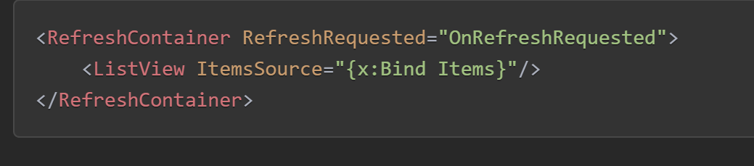
WinUI 전용 컨트롤 – RefreshContainer
Pull-to-refresh 제스처 지원

Slide 29
터치 및 입력 비교
기능 | WPF | WinUI 3
기본 터치 | Touch 이벤트 | 네이티브 터치 최적화
제스처 | Manipulation 이벤트 | 내장 제스처 컨트롤 및 이벤트
스크롤 | ScrollViewer | 터치 최적화된 ScrollViewer
줌/팬 | 수동 구현 필요 | ScrollViewer.ZoomMode="Enabled"
스와이프 | 커스텀 구현 / 써드파티 라이브러리 | SwipeControl 내장
Pull-to-refresh | 커스텀 구현 / 써드파티 라이브러리 | RefreshContainer 내장

Slide 30
터치 및 입력 비교
터치패드 제스쳐 지원
핀치 투 줌: ScrollViewer에서 자동 지원
스와이프: SwipeControl에서 자동 지원
Pull-to-refresh: RefreshContainer에서 자동 지원
관성 스크롤: 매우 자연스러운 관성 스크롤 지원

Slide 31
패키징 및 배포
항목 | WPF | WinUI 3
Standalone 배포 | Self-contained 지원 | Self-contained 지원
Native AOT | 지원 안함 | 지원함
Microsoft Store | 제한적 | 네이티브 지원
MSIX | 제한적 | 네이티브 지원

Slide 32
패키징 및 배포
Native AOT 적용 시 장점
시작 시간 대폭 단축
메모리 사용량 30-40% 감소
런타임 없이 단일 실행 파일 배포 가능
배포 용량 고려사항
Self-contained 빌드 시 기본 용량: ~100MB
7z 등 고효율 압축 적용 시: ~30MB로 압축 가능
Trimming 적용 시 용량 대폭 축소 가능
Trimming 미적용 시 WPF Self-contained 대비 약간 큰 편이지만 성능상 이득이 큼

Slide 33
마이그레이션 고려사항
마이그레이션이 수월한 경우
단순한 CRUD 애플리케이션
MVVM 패턴 사용
표준 컨트롤 위주 사용
마이그레이션이 복잡한 경우
커스텀 컨트롤 다수 사용
타사 라이브러리 의존성 높음

Slide 34
크로스플랫폼 확장성 (Uno Platform)
Uno Platform이란?
Uno Platform은 WinUI 3 XAML과 C# 코드를 다양한 플랫폼에서 실행할 수 있게 해주는 오픈소스 프레임워크임
플랫폼별 구현과 Skia 렌더러 둘 중 하나를 선택할 수 있음

Slide 35
크로스플랫폼 확장성 (Uno Platform)
플랫폼 | 렌더링 기술 | 배포 방식
Windows | WinUI 3 Native | MSIX (UWP Packaged), Win32 (Unpackaged)
iOS | Skia + UIKit | App Store (.ipa)
Android | Skia + Android Views | Google Play (.aab, .apk)
macOS | Skia + Mac Catalyst | App Store, Package(.app, .dmg, .pkg)
Linux | Skia + GTK | Snap Package
Web | Skia + WebAssembly | 웹 브라우저 * WASM 기반 * Brotli 적용 시 최초 다운로드 리소스 8mb 내외

Slide 36
크로스플랫폼 확장성 (Uno Platform)
Skia 렌더러 장점
Pixel-Perfect: 모든 플랫폼에서 동일한 시각적 결과
고성능: GPU 가속
Skia 렌더러의 현재 문제점
Skia 렌더러 사용 시 한글, 일본어, 중국어 등 복합 문자 입력 불완전
Skia 렌더러 사용 시 아시아권 문자 표시가 필요한 경우 커스텀 폰트를 추가해야됨

Slide 37
감사합니다

